Slide 1
福島相双復興推進機構（官民合同チーム）
の活動状況について
令和元年７月
公益社団法人 福島相双復興推進機構
（福島相双復興官民合同チーム）

Slide 2
１．福島相双復興推進機構
（官民合同チーム）について

Slide 3
福島相双復興推進機構（官民合同チーム）による支援の特徴
〇前例のない状況下で、官民合同チームはこれまでの常識にとらわれない手法で支援を実施。
①受け身ではなく、原発事故で被災した12市町村の全事業者に個別訪問・相談を実施。
②単純に支援策を紹介するだけでなく、個者の事情に合わせ、時には家族会議に参加するなど、事業者にとことん寄り添った支援の実施。
③事業者の声を受け、政府と協議して様々な自立支援策を措置するとともに、支援対象を営農再開支援やまちづくり支援へと変化・拡大して実施。

Slide 4
福島相双復興推進機構（官民合同チーム）の活動
事業・なりわいの再生支援
まちづくり支援
事業再開意向のある事業者が自立的な経営を行うために支援を実施。廃業する事業者やまち機能の回復に資する震災後創業者に対する支援も行う。
被災事業者が帰還し事業再開しやすい環境を整備するため、まちづくり専門家等により自治体のまちづくりを面的に支援している。
・専門家によるコンサルタント支援
・人材確保支援
・販路開拓支援
・生活設計・事業承継支援
・まちづくり会社や商業施設等の設立・運営支援
・観光・交流人口拡大支援
・物流配送課題等、生活・事業環境整備支援
営農再開の支援
外部人材・資本の呼込みと
新しい地域づくり
営農再開意向のある農業者が、継続的に農業を行っていくために支援を実施。あわせて風評被害の払拭を目指す。
人口が減少していることから、域外から人・資本などを呼び込んで、地域経済に新たな波及効果をもたらすことを目指す。
・個別訪問を通じた経営・技術支援
・農地集約や大規模化の加速化支援
・風評被害対策及び販路開拓支援
・地域状況に応じた耕畜連携などの支援
・福島イノベーション・コースト構想の推進と
地元事業者の関与支援
・交流人口増加に繋がる情報発信支援
・外部からの人材呼び込みと創業支援

Slide 5
福島相双復興推進機構（官民合同チーム）の概要
福島相双復興官民合同チームは、国、福島県、民間の構成により、平成27年８月24日に創設。
原子力発電所事故による被災事業者（※注）を個別訪問（約5,300者）。専門家によるコンサルティングや、国の支援策等を通じ、事業再開や自立を支援。平成29年4月から農業者への個別訪問（約1,600者）も実施。
※注：被災12市町村（田村市、南相馬市、川俣町、広野町、楢葉町、富岡町、川内村、大熊町、双葉町、浪江町、
葛尾村及び飯舘村）が対象
官民合同チーム
（２８７名：うち常駐２２６名）
チーム長 ： 福井 （公社）福島相双復興推進機構 理事長
福島支部
副チーム長 ： 立岡 元経済産業事務次官
南相馬支部
浪江事務所
(公社)福島相双復興推進機構
本部（福島市）
総務調整グループ
事業者支援グループ
いわき支部
富岡事務所
地域・生活支援
グループ
企画グループ
東京支部
営農再開グループ

Slide 6
福島相双復興推進機構（官民合同チーム）の構成員数
組織名 | 出身母体 | 構成員数
（公社）福島相双復興推進機構 | 経済産業省 | ２９
 | 農林水産省 | ３
 | 福島県 | １１
 | 民間企業等※ | １６２
内閣府原子力災害対策本部（農林水産省） |  | ２０
福島県（農林水産部） |  | ３５
（独）中小企業基盤整備機構 |  | ２７
計 |  | ２８７
非常駐：２
非常駐：55
非常駐：４
（常駐職員：226）
コンサルティング体制（計79名）
地元金融機関出身 （21名） | 士業 （21名） | 経営コンサルタント・企業人材等 (37名）
・東邦銀行 8名 ・福島銀行 4名 ・大東銀行 1名 ・あぶくま信用金庫 2名 ・いわき信用組合 3名 ・相双五城信用組合 1名 ・福島県信用保証協会2名 | ・中小企業診断士 17名 ・中小企業診断士 1名 ・税理士 2名 ・公認会計士 1名 | ・経営コンサルタント 27名 ・農業コンサルタント 2名 ・三菱商事 1名 ・パナソニック（株） 2名 ・清水建設（株） 1名 ・富士通（株） 1名 ・ヤマト運輸（株） 1名 ・（株）大丸松坂屋百貨店 1名 ・（株）ＪＴＢ 1名
令和元年７月１日以降
太字：内部採用者32名(上記「※民間企業等162名」の内数)。 その他は委託契約。

Slide 7
公益社団法人福島相双復興推進機構の役員構成について
令和元年７月１日時点
理事
（12名）
福井 邦顕（代表理事） 日本全薬工業株式会社 代表取締役会長
久保田 政一 一般社団法人日本経済団体連合会 事務総長・代表理事
橋本 圭一郎 公益社団法人経済同友会 副代表幹事・専務理事
石田 徹 日本商工会議所 専務理事
乾 敏一 全国商工会連合会 専務理事
髙橋 晴樹 全国中小企業団体中央会 専務理事
小林 正明 一般社団法人東北経済連合会 専務理事
市川 崇 一般社団法人全国信用金庫協会 常務理事
井出 孝利 福島県 副知事
立岡 恒良 公益財団法人福島イノベーション・コースト構想推進機構 理事
須藤 治（専務理事） 公益社団法人福島相双復興推進機構
淺水 一成（常務理事） 公益社団法人福島相双復興推進機構
監事
（2名）
岩本 秀治 一般社団法人全国銀行協会 副会長兼専務理事
出雲 栄一 公認会計士

Slide 8
官民合同チーム 五箇条
一、被災者の立場に立って取組む
被災された事業者、農業者の方々のこれまでの御苦労を胸に刻み、事業者、農業者の方々の立場に立って取り組むこと。
一、とことん支援する
被災された事業者、農業者の方々が、事業・生業や生活の再建を果たされるまで、手抜きをせず、労を惜しまず、とことん支援すること。最後まで決して支援に手を抜かないこと。
一、聞き役に徹する
事業者の方々への個別訪問にあたっては、事業者の方々のお話を丁寧に伺い、それぞれに異なる状況や御意向をきめ細かく理解すること。
一、チームワークを大切にする
チーム全体の知見、人脈、ツールを総動員して、粘り強く支援に取り組むこと。情報を共有し、異なるバックグラウンドを持つ人が集まるチームの強みを最大限活かすこと。
一、地域の復興への高い志を持つ
事業・生業や生活の再建なくして、地域の再生はない。常に、地域全体を俯瞰する広い視野を持って支援に臨むこと。既存施策に不足があるならば、柔軟に新施策を提案すること。
“相双の復興なくして福島の復興なし。
福島の復興なくして日本の再生なし。”

Slide 9
２．被災事業者の再開状況

Slide 10
被災事業者の事業再開等の状況について
平成27年8月に官民合同チームが創設されて以降、約5,300事業者を個別訪問。再訪問、コンサルティング活動を含め、累計は約33,800回。
帰還再開の比率が、平成28年1月の21％から平成31年1月に30％と徐々に上昇。
事業再開等の状況
※1月31日までに官民合同チームが訪問した件数を構成比で示したもの。震災後創業した事業者は含まない。
■帰還再開 ■移転再開 ■休業 ■引退
Notes:
20170411 「休業→事業再開は、148」 「移転再開→帰還再開は101」

Slide 11
市町村別の事業再開意向
市町村別の事業再開意向
※7月1日時点で官民合同チーム内のデータベースに報告が完了しているものを集計しており、震災後創業した事業者は含まない。
また、事業の継続/再開意向が「分からない」ものについては記載していないため、数値の内訳と計は一致しない。
 |  | 南相馬市 |  |  | 広野町 | 田村市 | 川内村 | 楢葉町 | 川俣町 | 葛尾村 | 飯舘村 | 富岡町 | 浪江町 | 大熊町 | 双葉町 | 合計
 |  | 鹿島区 | 原町区 | 小高区
地元で事業を再開済み/地元で継続中 |  | 98% | 90% | 26% | 85% | 91% | 55% | 31% | 62% | 27% | 27% | 8% | 7% | 1% | 1% | 30%
避難先等で事業を再開済み |  | 2% | 4% | 27% | 5% | 5% | 11% | 20% | 13% | 37% | 27% | 31% | 32% | 37% | 33% | 24%
 | 将来、帰還して地元で事業を 再開したい | 0% | 1% | 9% | 3% | 2% | 3% | 7% | 5% | 24% | 10% | 7% | 8% | 8% | 4% | 7%
 | 将来も避難先等で事業を 継続したい | 2% | 2% | 16% | 1% | 3% | 6% | 12% | 6% | 13% | 17% | 22% | 21% | 28% | 27% | 16%
休業中 |  | 0% | 5% | 40% | 5% | 3% | 26% | 38% | 19% | 21% | 36% | 48% | 51% | 51% | 57% | 37%
 | 将来、帰還して地元で事業を 再開したい | 0% | 2% | 12% | 4% | 1% | 6% | 13% | 2% | 6% | 8% | 12% | 10% | 6% | 5% | 8%
 | 将来、避難先等で事業を 再開したい | 0% | 1% | 2% | 1% | 0% | 0% | 1% | 2% | 1% | 0% | 5% | 4% | 4% | 6% | 3%
 | 将来の事業の再開は難しい | 0% | 1% | 16% | 0% | 3% | 15% | 16% | 6% | 9% | 18% | 22% | 23% | 30% | 31% | 17%
事業を再開しない（廃業） |  | 0% | 2% | 8% | 4% | 0% | 9% | 11% | 6% | 14% | 10% | 13% | 10% | 11% | 9% | 9%
地元での事業再開・継続を希望 |  | 98% | 93% | 47% | 93% | 94% | 64% | 51% | 68% | 57% | 45% | 27% | 26% | 15% | 11% | 45%
避難先等での事業再開・継続を希望 |  | 2% | 3% | 18% | 2% | 3% | 6% | 13% | 8% | 14% | 17% | 26% | 25% | 31% | 32% | 19%
合 計（訪問事業者数） |  | 58 | 793 | 492 | 94 | 116 | 66 | 345 | 63 | 70 | 242 | 751 | 1,087 | 484 | 305 | 4,966
10

Slide 12
３．事業・なりわいの再生支援

Slide 13
被災12市町村の事業者の自立等支援策
平成２７年度補正：２２８億円（基金） 平成２８年度：１３．２億円 平成２８年度補正：１．５億円
平成２９年度：５４．２億円 平成３０年度：１５．７億円 令和元年度：６０．１億円
Ⅰ 寄り添った訪問・相談支援の強化 (27年度補正82億円(基金))
事業者が抱える事業再開等の課題に対して、専門家による相談支援を実施。
Ⅱ 事業・生業の再開等を行う方々への思い切った支援
①人材確保支援 (30年度:5億円、元年度:6.1億円)
人材確保を図るため、人材マッチングを実施。
②事業再開等支援
(27年度補正74億円(基金)、29年度38億円(積増)、元年度:44.3億円(積増))
事業再開等を促進するため設備投資等を支援。
③販路開拓等支援 (30年度3.7億円、元年度:3.7億円)
６次産業化を含めた販路開拓支援や事業者間マッチングを実施。
④地域の伝統・魅力発信 (30年度2.3億円、元年度:2.3億円)
地域の魅力や伝統工芸品等の情報発信を支援。
Ⅲ 新たな生きがい・やりがい創出
つながり創出支援(30年度1.6億円、元年度:1.6億円）
地域の人と人のつながり回復に資する取組を支援。
Ⅳ 帰還等を後押しする需要の喚起
①事業再開・帰還促進事業 (27年度補正72億円(基金))
地元事業者からの購入を促すなど需要を喚起する取組を支援。
②生活関連サービス支援 (30年度2.3億円、元年度:1.5億円)
地元商店による共同配達等の移動・輸送手段を支援。
Ⅴ 震災後に事業を始める方々への支援
原子力災害被災地域における創業等支援事業 (30年度2.1億円、元年度:1.9億円)
新規創業や１２市町村外からの事業展開等に際して必要となる設備投資等を支援。
また、創業等の促進に向けた環境の整備を実施。
Notes:
2017030

Slide 14
被災事業者の支援状況について
コンサルティング支援の成果
事業再開や経営改善等に向け、1,225者に対してコンサルティング支援を実施。（令和元年7月1日時点）
自立支援策を活用した支援の成果
○設備投資
事業再開等支援補助金に採択された約960者のうち約650者を官民合同チームが訪問支援。
○人材確保
約730者を支援し、求職者からの応募は約5,130件。現時点で入社が
決定しているのは942名。
○販路開拓
約180者を支援し、現時点で503件の販路開拓に成功。

Slide 15
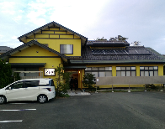
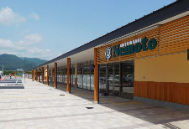
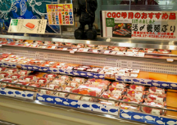
主な支援事例
Ａ社
（飲食業・浪江町）
Ｂ社
（小売業・楢葉町）
店舗外観
昼の料理
店舗外観
人気商品の刺身
○平成６年より浪江町で和食料理店を営んできたが、震災により避難を余儀なくされ、休業。平成23年12月、避難先のいわき市湯本で居酒屋として営業再開。
○浪江町の店舗に対する思いが強く、避難指示解除後の浪江町における飲食店等の再開がわずかだったことを踏まえ、帰還再開を決意。
○浪江町での再開にあたり、官民合同チームより、店舗改修等係る補助金申請支援や、再開先店舗の改装に係るコンサルティング支援を実施。店舗改修を経て、平成30年９月に浪江町で営業再開を果たした。
○昭和36年創業の食品スーパー。震災前は楢葉町にて２店舗営業していたが、震災により閉鎖。広野町、いわき市での再開を経て、平成26年7月に楢葉町の仮設商店街にて帰還再開。
○平成28年２月、官民合同チームによるコンサルティング支援を開始。事業計画の策定支援や人材確保支援等、多様な支援を実施。
○事業者は「笑ふるタウンならは」への出店に不安を抱えていたが、支援を通じ払拭され、平成30年6月に出店を果たした。「途切れない支援のおかげで、自立した経営を目指すようになれた」と事業者から感謝の言葉をいただいた。

Slide 16
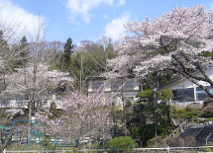
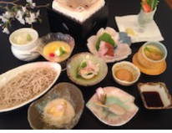
主な支援事例
C社
（電気設備業・川俣町山木屋）
D社
（宿泊業・南相馬市原町区）
工場外観
レーザー加工機
約3,300坪の庭園
季節を彩る料理
○震災により山木屋地区から避難し、同町内で電気設備事業を移転再開。震災による売上高の減少により、苦境に立たされるが、従業員の維持を図りつつ、売上げの回復を図る。
○避難指示解除後、企業立地補助金等を活用し、帰還再開を果たす。レーザー加工機の導入により、生産性の向上を図り、大規模受注を獲得。また、地域の憩いの場となる飲食店を開店し、蕎麦や軍鶏スープなどを提供。
○電気設備業に対して、平成28年3月から官民合同チームが人材確保支援を行い、工場の従業員１名の確保に繋げる。
○旅館業において、帰還再開を支援した初の事例。
○昭和45年に南相馬市原町区にて開業。訪れる客から、四季を感じることのできる美しい日本庭園と大変な評判であった。震災後、県外への避難に伴い、休業を余儀なくされる。
○官民合同チームから事業再開等補助金の申請支援、事業計画の策定に係るコンサルティング支援、従業員確保の支援を実施。
○事業再開等補助金が採択され、従業員4名が採用。平成30年5月に事業再開を果たす。

Slide 17
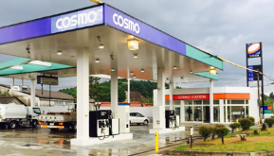
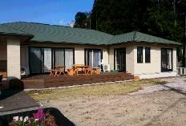
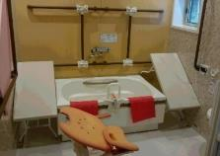
主な支援事例
Ｅ社
（石油販売業・双葉町）
Ｆ社
（介護事業・南相馬市小高区）
ガソリンスタンド外観
施設外観
介護用浴槽（補助金で購入）
○震災前は国道６号線でガソリンスタンドの営業を行っていたが、震災時は避難指示を受ける直前まで、給油活動を続け、車で避難する多くのドライバーを救う。
○平成29年6月に同じく国道６号線沿いで事業を再開しようとしたが、再開に当たって、従業員の確保が課題となった。
〇官民合同チームの人材確保支援により、これまでに正社員、パート等従業員９名の採用に繋がった。また、官民合同チームから事業再開等補助金の活用にあたって、申請手続きの支援を実施。
○「ふるさとの小高と高齢者の元気の源になりたい」との思いから、平成29年５月に南相馬市小高区で創業し、介護予防デイサービス、地域密着型デイサービスを開設。
○官民合同チームでは、創業にあたっての補助金申請書作成支援等を実施。また、人材確保支援を実施し、東京都からのＩターンを含め、正社員・パートの合計８名の採用に繋げた。
○開設後も、官民合同チームと福島県・福島復興局が連携し、関係自治体と調整した結果、立地自治体以外の住民のサービス利用受け入れを実現。

Slide 18
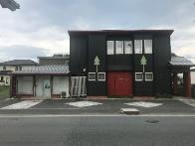
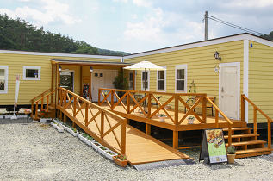
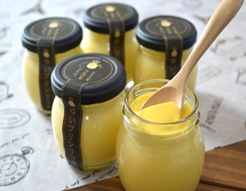
主な支援事例
Ｇ社
（小売業・田村市都路町）
廃業後の生活設計支援
写真館外観
店舗外観
人気商品のプリン
○廃業を決意しながらも現状や将来に不安や悩みを抱える事業者に対し、ファイナンシャルプランナー（ＦＰ）による支援を実施したケース。
○昭和15年頃に富岡町で写真館を開業し、町の成人式や企業の入社式などの記念撮影を行い、地域から親しまれる写真館であった。震災により、県外へ避難したが、今後の生活や将来に不安や悩みを抱えていた。
○官民合同チームのＦＰが、中長期の将来設計に向けたライフプランの策定、資産の棚卸や相続などの支援を実施。事業者からは「新たな一歩を踏み出すことができた」と感謝され、将来の生活への不安を解消することに繋げた。
○平成28年3月に、都路町の復興のシンボルとして商工会が設立した洋菓子店。地域の産業振興と雇用創出を目的としており、町の特産品である「都路たまご」の使用や女性の雇用などがコンセプト。
○オープン当初、コスト管理や工程管理などが確立されておらず、店舗運営に課題があった。
〇平成28年5月より官民合同チームが訪問を開始。経営状況を改善するため、既存商品の見直し、新商品の開発、販路開拓、経営状況分析・事業計画立案を含む総合的な支援を実施。その結果、平成30年には前年の約2倍の売上を計上。

Slide 19
４．営農再開の支援

Slide 20
営農再開の取組
○農業者への個別訪問をもとに、販路開拓等の各種支援を実施するとともに、地域的な営農の展開に向けて、市町村の状況に応じた農地集積の取組のサポート等を実施。
農業者への個別訪問
地域・集落単位での営農再開支援
営農再開に向けた要望・課題の確認と支援を実施
市町村、JA等と連携し、計画策定や人と農地のマッチングなどの支援を実施
支援内容
支援内容
補助金の活用支援
栽培等の技術支援
農産物の販路開拓支援
農地利用の意向確認
大規模化・IT農業等、先駆的な事例創出による地域営農再生支援
畜産の再開に取り組む事業者の情報発信・ネットワーク構築（「畜産酪農懇談会」活動）

Slide 21
被災農業者の営農再開状況
○平成29年4月から官民合同チームで農業者の個別訪問を行い、1,429者の意向を確認（平成30年12月末現在）。うち、営農の再開意向がある農業者は40%。一方、再開意向がない農業者は45%。
営農再開状況及び今後の意向
 |  | 者数 | 割合
再開済（①） |  | 352者 | 25%
未再開 |  | 1,077者 | 75%
 | 再開意向あり（②） | 216者 | 15%
 | 再開意向なし | 646者 | 45%
 | 再開意向不明 | 215者 | 15%
合計 |  | 1,429者
「再開済」「再開意向あり」合計（①＋②） |  | 568者 | 40%

Slide 22
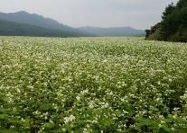
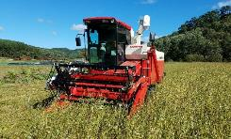
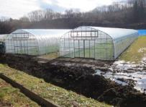
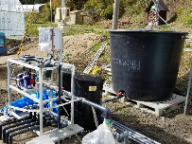
主な支援事例
Ａ氏（飯舘村・ソバ）
B 氏（田村市都路町・トマト）
ソバの花が満開の農地（左）と、収穫の様子（右）
支援により導入した、パイプハウス（左）と養液栽培システム（右）
○震災前まで酪農中心の経営を行ってきたが、震災により避難を余儀なくされた。しかし避難後も飯舘村で積極的に営農を再開したいとの思いを持ち続け、将来に向けた農地荒廃防止も目的として平成28年よりソバの栽培を開始した。
〇平成30年度には、ソバによる集落単位の営農再開の取組を開始し、栽培面積を12ヘクタールに拡大したが、収穫されたソバを震災前の水準で買い取ってくれる販売先を確保できていなかった。
○要望を受け、官民合同チームが販路開拓支援を実施。希望する価格で買い取る販売先を探し出した。
○震災前まで水稲やトマトの栽培を行ってきたが、より大規模なトマトの生産による、平成30年からの営農再開を目指していた。
○再開にあたり、大規模にトマトを生産するための技術の習得や設備投資が課題となり、官民合同チームと県の農業普及所が連携し、養液栽培システムの導入等を支援。システムの導入により、土耕作業に比べて省力化が進み、効率的な生産管理が可能となった。
○その結果、平成30年5月からトマト栽培を再開。引き続き、栽培管理技術や、JGAP（食の安全等に取り組む農場の認証）の取得に向けた支援を行う。

Slide 23
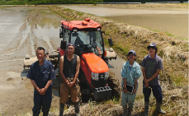
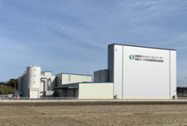
主な支援事例
スマート農業の展開に向けた取組支援
（南相馬市）
地域・集落への営農再開支援
（楢葉町）
〇地域営農の中核的存在である農業者による新たな営農の推進に向けた取組への支援を行った事例。
〇農業者の個別訪問による支援・フォローアップ活動に加え、再開しない農家の農地を集積して営農再開をすすめる地域・集落単位での営農再開への支援（面的支援）を開始した。
ほ場風景と従業員
〇当該農業者は、小高区でいち早く再開。帰還が進まず担い手が限られる地域の営農再開を効果的に推進するため、集落営農組織を総括する法人を設立するとともに、法人でも新入社員を雇用して営農を行っている。
○機構では、特に熟練人材不足等の課題がある中でも効果的に生産規模拡大を図るため、スマート農業技術の活用を推進したいという法人の意向を受け、「スマート農業技術の開発・実証プロジェクト」へのコーディネートや事業計画作成を支援。
○令和元年度からの実証期間においても、引き続き農業者の実証の取組推進の支援を実施。
令和元年度本格稼働予定の
カントリーエレベーター
〇楢葉町では、農地を保全するための取組から、担い手農家が作付けして管理する取組へ、町の全ての地域で切り替えていくこととし、農地のマッチングに対する支援を行った。
○令和元年には水稲の基幹施設であるカントリー・エレベータが稼働することから施設管理者であるＪＡが主体となり、町の協力の下意向調査を行い、契約締結への支援を実施した。平成30年度の水稲作付面積58haから、令和元年度は160haの作付拡大を目指している。

Slide 24
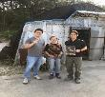
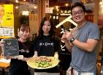
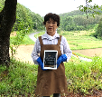
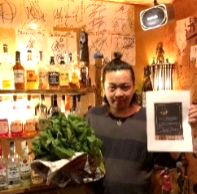




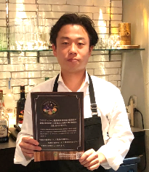









主な支援事例（飲食店向け「宅配企画」 ～福島からの贈り物～）
目的：簡易な方法で消費者に農産物を届け、農家の生産意欲を引き出す。
○農業者が収穫した野菜・果実を段ボールに詰め、宅配便を用いて飲食店へ直接送る取組。
○令和元年６月までに261事例を実現。
事例1 川内村 Ｅ様のしいたけ→東京三軒茶屋飲食店S様 | 事例2 飯舘村 S様のコマツナ、チンゲンサイ→岡山飲食店N様
事例3 南相馬市 T様のソラマメ→東京恵比寿飲食店N様 | 事例4 南相馬市 K様のルッコラ →東京銀座飲食店S様
とても美味しい！
シャキシャキで生で食べても苦みがないです。
福島県の農業者の
皆様を応援します！
程よい苦みが美味しい！これからも応援します。
みずみずしいですし
味も濃かったですよ。
（本企画のメリット）
・段ボール1箱から手軽に始める事ができる。
・難しいルールはなく、一定基準の採れた野菜・果実を送る事から開始できる。
農業者の皆様
飲食店の皆様
ご協力いただける飲食店の証に、ステッカーを掲示していただいています。

Slide 25
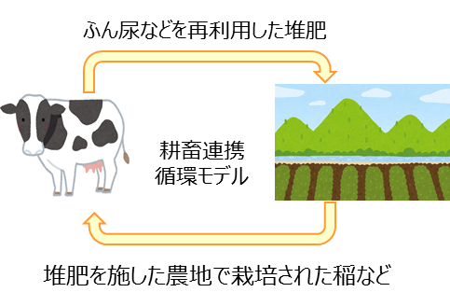
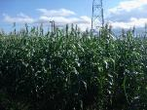
畜産に関する取組
川内村の酪農家と富岡町の
農業者との耕畜連携
畜産酪農懇談会の開催
１．趣旨・目的
地域農業の再開に向けて、畜産・酪農の再生が不可欠な中で、畜産事業を再開し継続しやすい環境づくりのため、事業者同士・関係者が課題を共有し、先進事例を互いに学び合うなどネットワークの場として「畜産酪農懇談会」活動を展開。
２．取組内容
官民合同チームの萬田富治技術参与（畜産酪農）の指導の下、以下のような取組を月１回程度実施。
〇官民合同チームからの畜産酪農関係の情報提供。
〇県内外の土地利用型・資源循環型畜産酪農の優良・先進事例の見学ツアー。
〇有識者を交えたセミナー、シンポジウム。 等
３．開催状況
・平成30年６月19日 畜産酪農懇談会第1回セミナー(於南相馬市)
・平成30年10月 事業者様牧場設計現地検討会(於南相馬市)
・平成30年11月 先進地見学会(CBS、益子農林／茨城県大子町)
・平成31年３月18日 畜産酪農懇談会第2回セミナー(於葛尾村)
堆肥を施した農地で栽培された飼料作物など
ソルガム
（イネ科モロコシ属の飼料作物）
○耕畜連携の取引マッチングを実現した初の事例。
○川内村で、ふん尿の再利用に困られている酪農家と、富岡町で、除染により痩せた農地の地力回復を目指す農業者・企業が、それぞれ課題を抱えていた。
○官民合同チームが両者の悩みを伺い、川内村の酪農家の家畜の余剰堆肥を富岡町の農家に提供し、富岡町で栽培するイネ科の飼料作物ソルガムを川内村の酪農家の家畜に提供する、耕畜連携のマッチングを図る。
○ソルガムの栽培は、土壌環境回復も目指す実証実験段階であるが、栽培・利用の技術指導要請については、官民合同チームが県内外の関係機関を紹介し支援。
○本件は、飯舘村の畜産農家とも実証栽培等で協力が進んでおり、今後、相双地域全体に波及が期待される。

Slide 26
５．まちづくり支援

Slide 27
まちづくり支援事業の概要
個々の事業者支援だけでは限界があることから、住民帰還・商圏回復のために自治体のまちづくり支援を実施（点の支援から面の支援へ）。
平成２９年９月から、商業施設の運営やまちづくり会社の立ち上げ等の課題解決のため、市町村への専門家支援を開始。まちづくり専門家がチームを組成し、市町村等に定期的に駐在し、ハンズオン支援を行っている。
平成３０年度は被災１２市町村すべてでまちづくり専門家支援を実施。
○上記の専門家による支援以外にも、市町村の個別課題に関する相談や、
物流・配送課題等の生活環境整備についても、対応を行っている。
【支援テーマ例】
・まちづくり会社の立ち上げ・運営のサポート
・公設施設の立ち上げ・運営のサポート
・観光・情報発信による交流人口拡大のサポート

Slide 28
まちづくり専門家支援事業の平成30年度支援内容
南相馬市 | 南相馬市小高区復興拠点施設の開所に向けた支援
浪江町 | 福島いこいの村なみえの再開業準備から運営に向けた実行支援
川俣町 | 川俣町の事業環境整備に向けたまちづくり専門家による情報発信支援
飯舘村 | 交流人口増加に向けたいいたて村の道の駅までい館等の活用強化支援
田村市 | 田村市の観光基本計画の策定支援及び企業誘致戦略の策定支援
葛尾村 | 葛尾村における村づくり会社の事業運営支援及び経営計画の策定支援
川内村 | 川内村における魅力的なむらづくりを進めるための運営組織の設立に向けた支援
大熊町 | おおくままちづくり公社の事業運営支援及び事業計画の策定支援／大川原地区復興拠点等における公設施設の管理・運用方法等に係る検討支援
双葉町 | 双葉町のまちづくり会社の設立支援及び産業交流センターの設立に関する支援
富岡町 | さくらモールとみおか地域交流館の立上げ準備及び複合商業施設との連携に向けた支援
楢葉町 | 公設商業施設の開業運営支援及びまちづくり会社実行支援
広野町 | 広野町における公的不動産の利活用に向けた検討支援

Slide 29
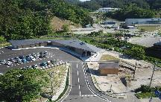
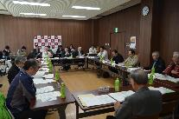
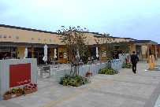
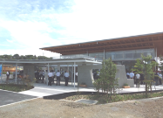
主な支援事例
葛尾村におけるまちづくり専門家支援
楢葉町におけるまちづくり専門家支援
葛尾村復興交流館全景
むらづくり組織等検討委員会の様子
笑ふるタウンならは商業施設
交流館
○村営施設の管理運営を行う組織として、平成29年度中にまちづくり会社の設立を目指していたが、経験・知見が無かったことから支援の要請があり、支援を開始。
○村内外関係者との密な対話を通じて信頼関係を構築し、村役場職員と地元キーマンとの橋渡しが行いやすい環境を整備。
○平成29年度中に「一般社団法人葛尾むらづくり公社」の設立に漕ぎつけるとともに、村民参加型の公共事業等にも着手し、村の復興加速に貢献。
○まちづくり専門家支援の先行事例。他の自治体におけるまちづくり専門家支援の積極的な活用の機運醸成に貢献。
○伴走型（ハンズオン）の支援を実施。支援先担当課室間の意思決定をサポートすることで、進捗が遅れていた公設施設「笑ふるタウンならは」の開業に貢献するとともに、施設の自立的な運営を行える体制を構築。
○今後の支援において、近接する商業施設との競合が長期的な課題。

Slide 30
６．外部人材・資本の呼込みと
新しい地域づくり

Slide 31
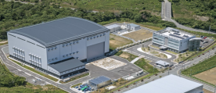
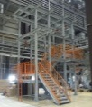
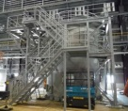
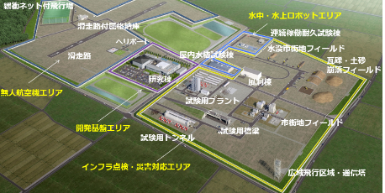
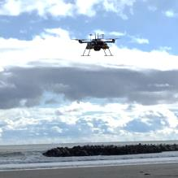
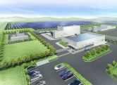
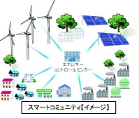
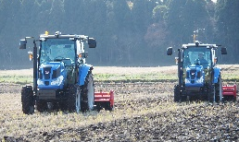
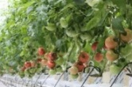
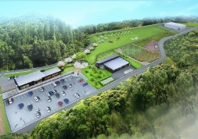
福島イノベーション・コースト構想とは
「福島イノベーション・コースト構想推進機構」作成資料より再編
平成26年6月、浜通り地域等に新たな産業の創出を目指す｢福島イノベーション・コースト構想｣を取りまとめ。
福島ロボットテストフィールド等の拠点整備を含めた主要プロジェクトの具体化に加え、産業集積の実現、教育・人材育成、生活環境の整備、交流人口の拡大等に向けた取組を進めている。
主な拠点・プロジェクト等
廃炉
ロボット
楢葉遠隔技術開発センター
福島ロボットテストフィールド
ドローンの
試験飛行
エネルギー
農林水産
福島水素エネルギー
研究フィールド
生産性向上の取組
(無人走行トラクター)
環境制御システムを
取り入れたトマト栽培
スマートコミュニティ
実現のための方向性
交流人口拡大
産業集積
生活環境整備
教育・人材育成

Slide 32
福島イノベーション・コースト構想推進機構と官民合同チームとの連携
福島イノベーション・コースト構想推進機構（イノベ機構）と官民合同チームは、福島イノベーション・コースト構想の更なる推進のため、平成30年10月３日に連携協定を締結した。
イノベ機構は進出企業・域外企業の窓口機能を発揮し、官民合同チームは個別訪問により蓄積した約5,300者の地元事業者の情報を活用し、地元企業に寄り添ったハンズオン支援を実施。
専門性の高い実用化開発プロジェクトの事業化についてはイノベ機構が地元企業を支援し、進出企業が課題を抱えている人材確保については官民合同チームが支援。
研究機関等
商工団体等
連携
連携
構想関連の
進出企業・
域外企業
イノベ
機構
進出企業の
企業情報の
集約・提供
官民合同チーム
進出企業の
情報を基に
地元企業と
マッチング
地元企業
地元の「強み」
「シーズ」をPR
「強み」「シーズ」や
「課題」等の吸い上げ
地元企業の
ビジネス機会の
創出
地元との連携に
向けた「ニーズ」確認
「強み」「シーズ」
「課題」「ニーズ」を
踏まえたハンズオン支援
実用化開発の
事業化支援
専門性の高い実用化開発の事業化支援（経営力・技術力の強化） ※２
現地における人材確保等の支援 ※１
※１ 進出企業等の人材確保ニーズの収集・提供を行うなど、イノベ機構も協力
※２ 実用化開発プロジェクトの開始に向けた経営支援、技術支援、補助金申請支援を行うなど、官民合同チームも協力

Slide 33
福島イノベーション・コースト構想への地元企業の参画可能性
ロボットや廃炉に関する製造・技術関連のみならず、建築や観光など多様な業態へ幅広く波及する可能性。地元事業者とのマッチングに向けた支援を実施。
１．福島ロボットテストフィールドへの地元企業の参画可能性（関連する主な業務）
製造・技術
建築・設備
多目的利用 (ユーザー)
関連ビジネス
観光・イベント
まちづくり
ロボットの修理・改良
ソフトウェア修正 他
試験飛行用グランド、トンネル、橋梁、水没模擬市街地等の整備・維持
他
農業・建設等の作業省力化実証
インフラ点検等実証
施設の監視実証
他
オペレーター養成・研修
エンジニア、プログラマの育成
他
国内・国際イベントの開催
観光コンテンツ化他
宿舎、交通手段等の整備・維持
生活関連サービス提供（食・娯楽等）他
実用化開発支援事業採択事業者等とのマッチング支援
交通・宿泊・観光ポータル
サイト作成支援
２．廃炉事業への地元企業参画の可能性（関連する主な業務）
作業員手配
機器・副資材
測定・分析
ロボット
研究開発
ALPS保守・管理・運転
タンク基礎設置工事
汚染物の焼却処分 他
廃炉作業に必要な機器、機器部品の供給・開発
廃金属利用による収納缶等の開発・製造
副資材等を供給 他
地下水・土壌・海水等の放射能測定・分析
試料採取・分析 他
原子炉建屋内など高線量エリアの調査
瓦礫除去作業ロボット
他
プール燃料取り出し研究
燃料デブリ取出し研究
放射性廃棄物処理処分研究 他
東京電力や元請事業者に対して参画の可能性を打診

Slide 34
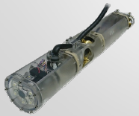
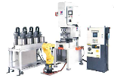

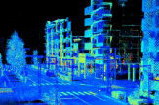
福島イノベーション・コースト構想に向けた事業者の取組み
○福島イノベーション・コースト構想の実現に向け、実用化開発等促進事業などを活用して、地元事業者が自主的な開発・取組みを推進しようという動きが出てきており、官民合同チームも積極的に支援。
A社（南相馬市）
１ＦにおけるＰＣＶ（格納容器）内
作業の本格化を想定した、内部
調査、デブリサンプリングやデブリ
回収を補完する水中ロボットを
開発中（地元企業など協力）
ＩＲＩＤ、東京電力等のユーザーの検証が
必要として、官民合同チーム経由で
働きかけ中
Ｂ社（南相馬市）
アルミ成型において、従来のダイカスト鋳造よりも高強度、軽量、低コスト化するため、最適な加工パターンをロボットが行う新工法を開発中
平成３０年度以降メーカーとの共同開発ステージに移行 したい方針で、官民合同 チームに マッチング支援を要請
Ｃ社（南相馬市）
ドローン・無人地上車両を活用した害獣対策と
物資輸送技術の実用化・事業化を目指す
（県内企業との共同実施）
人材マッチング支援の他、ディープ
ラーニング用の画像調達や知財面
で支援
Ｄ社（富岡町）
レーザースキャナーや放射線測定機器を搭載したドローンを活用した、地形・植生に対応した放射線量分布を測定・解析する技術を開発中
平成３０年２月のビジネス交流会で
同社の取組みをプレゼン・訴求
する機会を提供、原発関係者
から高い関心を集める

Slide 35
南相馬ロボット産業協議会の取組支援
○ワールド・ロボット・サミット（WRS）2020参加に向けた地元産ロボットの開発・参画を目指すプロジェクトに対して、プロジェクト運営に関する専門家支援を官民合同チームが実施。
プロジェクトマネージャー
【ゆめサポート南相馬】
プロジェクト責任者
(地元事業者社長)
・全体進行補佐
・進捗管理
・補助金対応
専門家
設計（メカ）
設計（電気）
加工・製作
・・・
◎組立補佐
テクノアカデミー浜
◎オペレータ
小高産業技術高校
ロボット開発研究会に参加する地元事業者11社
2019年12月 試作機完成
2020年8月 WRS2020のプラント災害予防チャレンジへの出場を目指す。

Slide 36
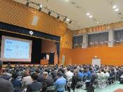
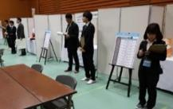
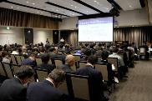
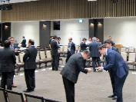
ビジネスマッチングイベント「ふくしまみらいビジネス交流会」の開催
○ 浜通りの地元事業者が、域外から進出してきた企業との交流を通じ、将来のビジネス機会の創出を目指すマッチングイベント「ふくしまみらいビジネス交流会」を開催。
○ 官民合同チームは、(公財）福島イノベーション・コースト構想推進機構と共同で主催し、進出企業のニーズ把握を行った上で、将来のマッチングに向けた地元事業者の参加働きかけを実施。
ふくしまみらいビジネス交流会 in 浪江
（平成30年11月開催）
ふくしまみらいビジネス交流会 in Ｊヴィレッジ
（平成31年２月開催）
域外企業によるプレゼン
個別商談
会場の様子
名刺交換会
●登壇企業
・フォーアールエナジー株式会社【リチウムイオン電池】
（浪江町進出）
・イームズロボティクス株式会社【ドローン】
（南相馬市進出）
・福島SiC応用技研株式会社【シリコンカーバイド半導体製品】
（本社・工場：楢葉町）
・LEシステム株式会社【蓄電池】
（浪江町進出予定）
●参加者数
７１企業・団体１１６名
※商談件数：延べ33件
●登壇企業
・株式会社エヌビーエス【ガラス製品】
（楢葉町進出予定）
・株式会社右川ゴム製造所【ゴム製品】
（南相馬市進出予定）
・株式会社タジマモーターコーポレーション【電気自動車】
（いわき市進出予定）
・ミツフジ株式会社【ウェラブルIoT製品】
（川俣町進出）
●参加者数
６５企業・団体１０３名
※商談件数：延べ58件

Slide 37


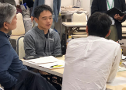
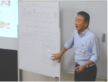
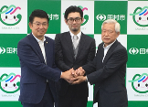
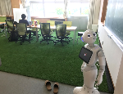
地域への企業・人材の呼込みについて
○域外からの企業、人材、資本、情報などを呼込み、新しい需要の創出を目指す。
○人材を地域に呼び込むためのコミュニティを運営し、起業イベントやツアーを実施しているほか、地域の創業支援拠点との連携を進めている。
  創業者支援プラットフォーム （官民合同チームと経済産業省にて設立・運営）
  フロンティア・ベンチャー・コミュニティー(FVC）
相双地域における様々な課題の解決に向けて、全国から被災地に創業希望者を呼込むためのコミュニティ。
起業を後押しするため、創業希望者と著名起業家（21名：2019/4/1現在）をネットワーク化。
〔参加者：延べ220名〕
起業イベント＆現地ツアー
社会課題（まちづくり、地域資源の活用等）に焦点をあてた大規模イベントを東京で実施。
その後、事業化の検討を行うための現地ツアーを開催（計１１回）。
イベント・ツアー後も個別支援を継続実施。
インキュベーション施設との連携
創業支援に資する地域拠点と連携し、面的な展開を図る。
平成30年７月に、田村市の廃校を活用したテレワークセンターテラス石森と包括連携協定を締結。
南相馬の小高パイオニアヴィレッジ、あすびと福島とも協働。
〔参加者：延べ500名〕

Slide 38
創業者等に対するコンサルティング支援の開始について
これまで、コンサルティング支援の対象は被災事業者に限定。
平成31年４月からは、まち機能の早期回復に資する創業等に取り組む方々に対しても、これまでの人材確保、販路開拓の支援に加え、一定の審査を行った上でコンサルティング支援を行う。
専門家による
コンサルティング支援
被災事業者
連携
平成31年４月～コンサル支援可能
市町村
商工会議所
商工会
官民合同
チーム
創業者等
被災事業者のご家族
震災時に従業員だった方
12市町村外の方 等
が12市町村内で事業を開始

Slide 39
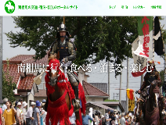



交流人口の拡大に向けた取組み
○12市町村の外から地域に入り、新規創業による交流人口の拡大や情報発信に取り組む事業者を官民合同チームでも積極的に支援。
情報の発信の取組事例
（南相馬市）
賑わいの創出の取組事例
（浪江町）
開設したポータルサイト
店舗外観
種類豊富な焼酎
○南相馬市では、「福島ロボットテストフィールド」が一部開所し、宿泊需要の増加が想定されている。
○この動静を受けて、地域の交通インフラを担う企業が市内宿泊施設の空室状況一覧や地域情報を発信する「南相馬市の交通・宿泊・観光の情報を発信するポータルサイト」を開設。
○浪江町の若者達が、まちおこしのため浪江駅前に飲食店の誘致を計画。官民合同チームから創業補助金の申請支援を受け、平成30年3月にオープン。
○希少な焼酎含め40本近い品揃えが自慢。「お店が浪江の一つの明かりとなり、どんどん増えていければ」との思いを持つ。

Slide 40






自然栽培の担い手発掘に向けた取組み
農作物や土壌そのものに内在する力を最大限に活用して、無農薬・無施肥で取り組む自然栽培を相双地域で普及していこうという動きが平成29年度から始まっており、官民合同チームも積極的に支援。
官民合同チームによる自然栽培
ネットワーク拡大支援
相双自然栽培懇談会
自然栽培フォーラムの開催（Ｈ30.３）
石川県羽咋市（H29.7）
自然栽培の素晴らしさ・可能性への認知を拡げ、担い手である「農」を支援するために、
仕入れ・流通を担う「販」、
レストランなど消費者へ料理を提供する「食」を結び付けたネットワークの構築に向けて
平成29年11月発足（補助金などを活用し事業展開）
を
羽咋市から元「スーパー公務員」
で有名な高野氏を招聘し、100名の参加者が自然栽培の魅力に触れ、NHKニュースや地元紙でも取り上げられた
米のブランド化・自然栽培に取組み、若者の
呼び込みも積極的に推進することで、限界集落から脱却した神子原地区を視察
平成30年度の取組み
を
１．実験圃場の取組
南相馬市の農業者が、水稲・かぼちゃで試験的に自然栽培を開始
青森県弘前市（H29.12）
熊本県水俣市（H30.2）
自然栽培の「奇跡のりんご」で有名な木村
秋則氏や弘前大学杉山修一教授から福島 への支援を取り付け
水俣病の反省から自然栽培に積極的に取り組み、紅茶が世界的に高く評価されている水俣市を視察
水稲：１０ａ
かぼちゃ：７ａ
（注）かぼちゃの圃場ではソーラーシェアリングも実施
２．その他自然栽培の先進地視察や先駆者を招聘した技術指導・講演も実施予定

Slide 41
７．目指す将来像

Slide 42
目指す将来像
福島相双地域の復興とは
〇事業再開意向のある事業者（商工業・農業）が、持続可能で自立的な経営を行っている状態
〇住民帰還・商圏回復が進み、海外を含めた域外からの人口の流入や交流人口が目に見える規模で増加するなど、持続可能なコミュニティが再生・自立している状態
福島相双地域の抱える課題は全国的な共通課題
〇復興が達成されれば、課題対応に成功したモデルケースとなり、福島相双地域は事業を始める上での「希望の地」となる。
〇官民合同チームに蓄積した知見は全国の中小企業者支援に活用可能。

Slide 43
参考

Slide 44


（参考）避難指示の解除について
内閣府原子力被災者生活支援チーム作成
●事故から８年後の平成31年春までに、双葉町を除き、全ての居住制限区域、避難指示解除準備区域を解除。
●居住制限区域、避難指示解除準備区域の解除の経緯
・平成26年4月1日 ：田村市
・平成26年10月1日：川内村（一部）
・平成27年9月5日 ：楢葉町
・平成28年6月12日：葛尾村
・平成28年6月14日：川内村
・平成28年7月12日：南相馬市
・平成29年3月31日 ：飯舘村、川俣町、浪江町
・平成29年4月1日 ：富岡町
・平成31年4月10日 ：大熊町

Slide 45


避難指示区域の指定・見直し・解除の経緯
内閣府原子力被災者生活支援チーム作成
平成25年8月 （区域設定時） |  |  | 平成31年４月時点
避難指示区域 からの避難対象者数 | 約8.1万人 |  | 約2.3万人（約5.8万人減）
避難指示区域の面積 | 約1,150㎢ |  | 約339㎢（約810㎢減）
(注)避難指示区域からの避難者数は、市町村からの聞き取った情報（それぞれ、平成25年8月8日時点、平成31年4月1日時点の住民登録数）を基に、原子力被災者生活支援チームが集計。
区域設定時から約６年8か月

Slide 46
（参考）避難指示解除後の居住状況
 | 広野町 (令和元年5月31日) | 田村市都路町 (令和元年5月31日) | 川内村 (令和元年6月1日) | 楢葉町 (令和元年5月31日)
居住人口 | 4,197人（87％） | 227人（81％） | 2,095人（81％） | 3,741人（54％）
避難指示解除日 | ― | 平成26年4月1日 | 平成26年10月1日（一部） 平成28年6月14日（全域） | 平成27年9月5日
 | 葛尾村 (令和元年6月1日) | 南相馬市小高区 (令和元年5月31日) | 飯舘村 (令和元年6月1日) | 川俣町山木屋地区 (令和元年6月1日)
居住人口 | 326人（23％） | 3,578人（47％） | 1,321人 | 364人（46％）
避難指示解除日 | 平成28年6月12日 | 平成28年7月12日 | 平成29年3月31日 | 平成29年3月31日
 | 浪江町 (令和元年5月31日) | 富岡町 (令和元年6月1日) | 大熊町 (令和元年6月1日) | 双葉町 (全町避難中)
居住人口 | 1,051人 | 1,043人 | 25人 | ―
避難指示解除日 | 平成29年3月31日 | 平成29年4月1日 | 平成31年4月10日 | ―
出所：各市町村調べ（田村市、川内村、楢葉町、南相馬市、飯舘村、川俣町、浪江町、富岡町については震災後に転入してきた者等を含む。）
※ ％は、それぞれの時点における住民基本台帳ベースの人口に対する割合。
※広野町、川内村、楢葉町は町村内全域のデータ。その他は、旧避難指示解除準備区域・居住制限区域内のみのデータ。

